Slide 1

Dialogkonferanse Kombinert mobilitet
12.02.2018

Slide 2
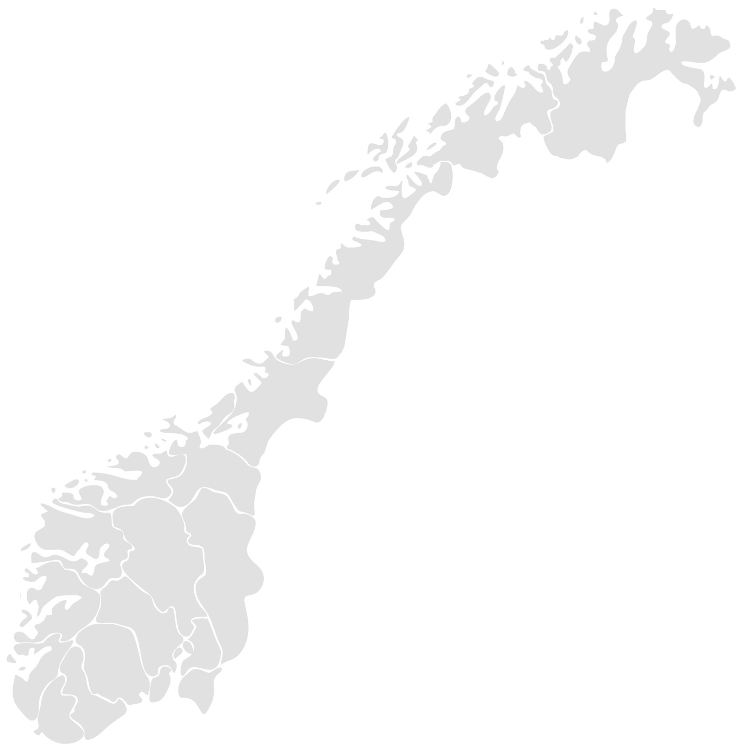

Honningsvåg
Nøkkeltall
Hammerfest
Lakselv
Vadsø
Tromsø
Alta
Kirkenes
Finnsnes
Harstad
Omsetning | 2 790 (2016 mnok)
Ansatte | 2 200
Enheter
Busser | 820
Båter | 43
Trikker | 6
Sortland
Leknes
Narvik
Bodø
Mo i Rana
Sandnessjøen
Mosjøen
Hattfjelldal
Trondheim
Hitra/Frøya
Orkanger
Kyrksæterøra
Stjørdal
Selbu
Molde
Oppdal
Støren
Røros
Berkåk
Bergen
Trysil
Lillehammer
Oslo
Stavanger
Tau
Sokndal
Kristiansand
Notes:
Oppdatert 16.11.15

Slide 3

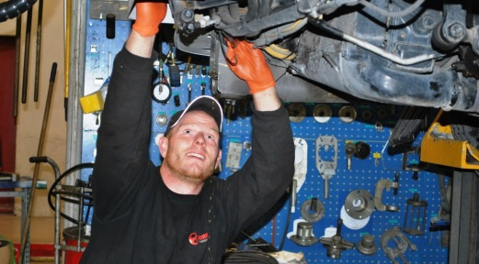
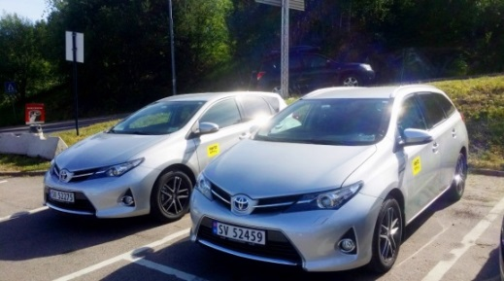

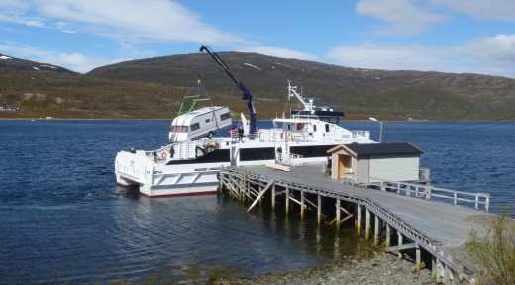
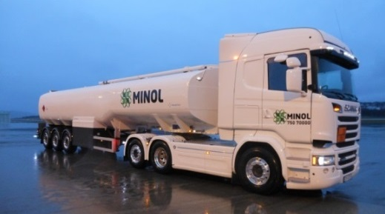
Andre aktiviteter
Reisebyrå
Verksted
Hertz
Banevedlikehold
Gods
Minol

Slide 4
Mobilitet
Hva bør prioriteres:
  MaaS, kan gi raske og store gevinster ved å øke utnyttelsen av eksisterende tjenester og infrastruktur.
    F.eks. last mile/first mile, transport til/fra dør til/fra kollektivknutepunkt.
    Sømløs transport mellom ulike transportmidler
  Automatisering/autonome kjøretøy. Økt sikkerhet og øke utnyttelsen av eksiterende tjenester og infrastruktur, bl.a. bussvei.
Boreal
  Erfaring fra hele landet, distrikt/by, ulike værforhold og tilstand på infrastruktur.
  Buss, båt, bane. Fylkeskommunale/kommersielle ruter, fleksible ruter, charter/turisme, leiebil.
  Driftssentraler med tung IT kapasitet
  Erfaring med teknologiutnyttelse for å bedre sikkerhet/miljø og mobilitet.
    El-busser, batteriferger, biogass/biodiesel
    Store reduksjoner i dieselforbruk, NOX/CO2 utslipp
    Sanntidsdriftssystem, økt kvalitet/sikkerhet og reduserte utslipp
    Hydrogen

Slide 5
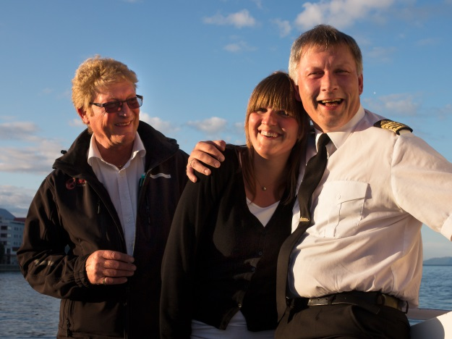
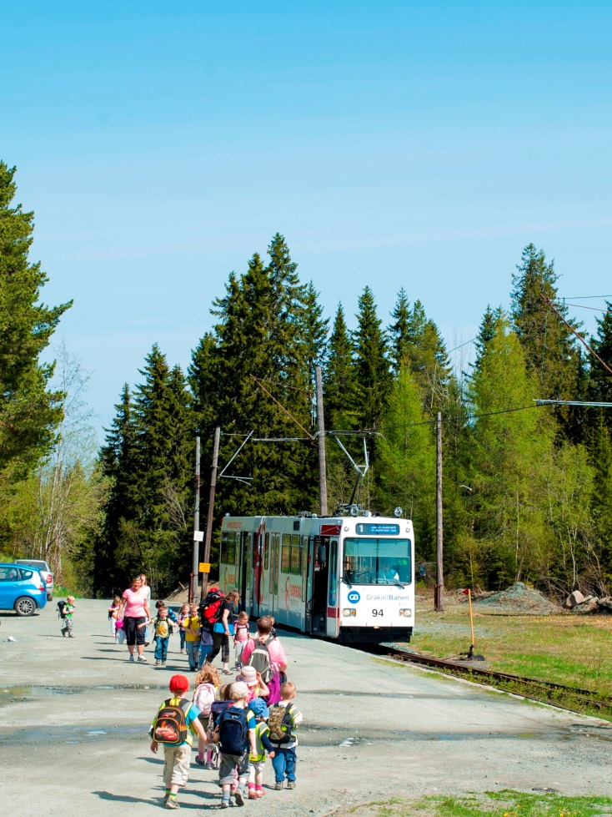
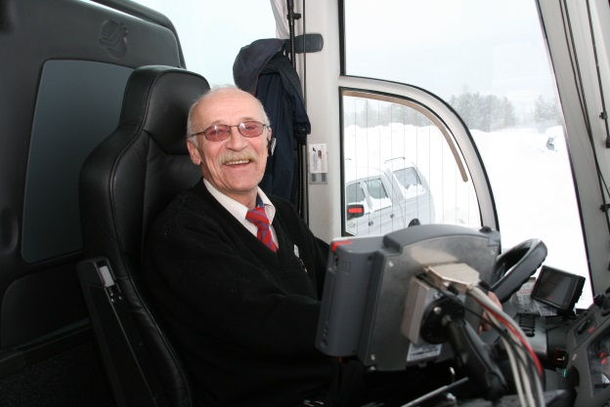
Det handler om mennesker

